Slide 1
Федеральное казначейство
ОСНОВНЫЕ РЕЗУЛЬТАТЫ И НАПРАВЛЕНИЯ ДЕЯТЕЛЬНОСТИ УПРАВЛЕНИЯ СОВЕРШЕНСТВОВАНИЯ ВНУТРЕННЕГО ГОСУДАРСТВЕННОГО ФИНАНСОВОГО КОНТРОЛЯ
Начальник Управления совершенствования внутреннего государственного финансового контроля
СОЛОДОВ Алексей Викторович
Алтайский край, июнь 2017 года

Slide 2
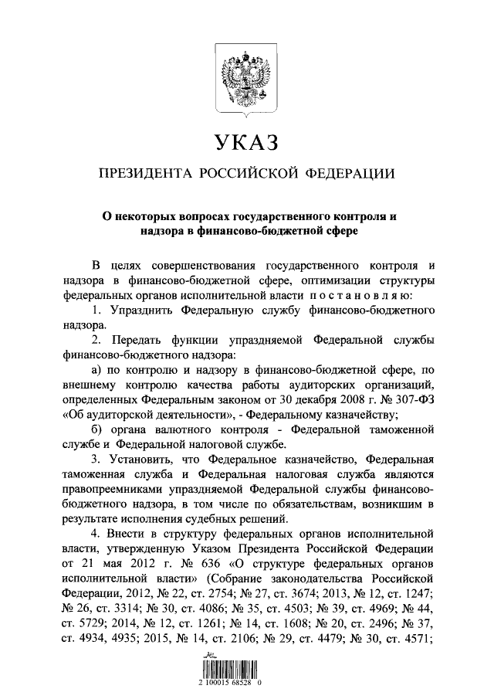
КОНТРОЛЬ В ФИНАНСОВО-БЮДЖЕТНОЙ СФЕРЕ
2 февраля 2016 года
2

Slide 3
КОНТРОЛЬ В ФИНАНСОВО-БЮДЖЕТНОЙ СФЕРЕ
от 28 ноября 2013 г. № 1092
«О Порядке осуществления Федеральным казначейством полномочий по контролю в финансово-бюджетной сфере»
3

Slide 4
КОНТРОЛЬ В ФИНАНСОВО-БЮДЖЕТНОЙ СФЕРЕ
Внутренний государственный финансовый контроль
ч. 3 ст. 269.2 БК РФ
Контроль за деятельностью региональных операторов
ст. 186
ЖК РФК
Контроль в сфере
контрактных отношений
ст. 99
44-ФЗ
Контроль средств Фонда содействия реформированию ЖКХ
185-ФЗ
«О ФСРЖКХ»
4

Slide 5
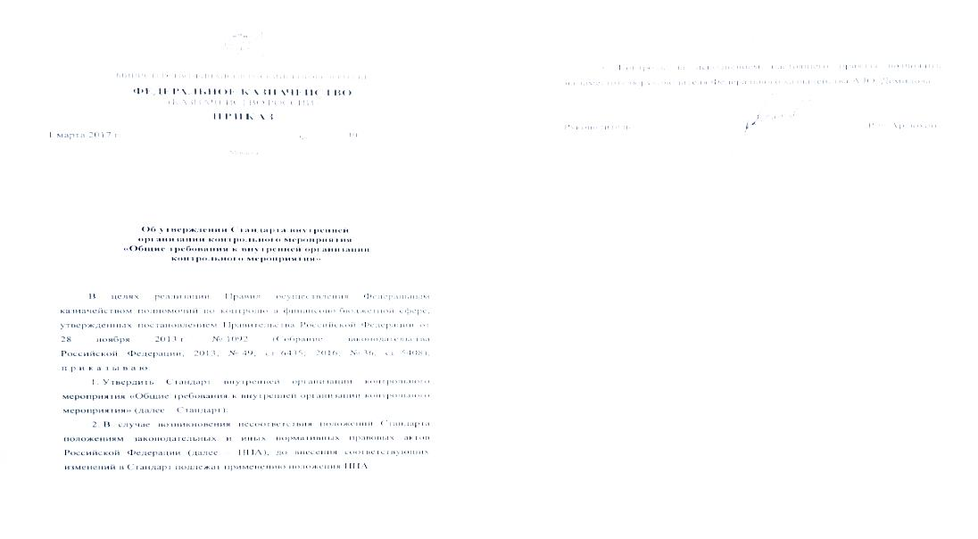
ОБЩИЕ ТРЕБОВАНИЯ К ОРГАНИЗАЦИИ
КОНТРОЛЯ В ФИНАНСОВО-БЮДЖЕТНОЙ СФЕРЕ
ПРИКАЗ ФК ОТ 1 МАРТА 2017 Г. № 39
СТАНДАРТ «ОБЩИЕ ТРЕБОВАНИЯ К ВНУТРЕННЕЙ ОРГАНИЗАЦИИ КОНТРОЛЬНОГО МЕРОПРИЯТИЯ»
5

Slide 6
ОСНОВНЫЕ НОВАЦИИ ПРИ ОСУЩЕСТВЛЕНИИ
КОНТРОЛЯ В ФИНАНСОВО-БЮДЖЕТНОЙ СФЕРЕ
ОТЧЕТ О РЕЗУЛЬТАТАХ КОНТРОЛЬНОГО МЕРОПРИЯТИЯ
СПРАВКА О ЗАВЕРШЕНИИ КОНТРОЛЬНЫХ ДЕЙСТВИЙ – В ДЕНЬ ПРЕДСТАВЛЕНИЯ АКТА
РЕЗУЛЬТАТЫ КОНТРОЛЬНОГО МЕРОПРИЯТИЯ – В ОТЧЕТЕ О РЕЗУЛЬТАТАХ КОНТРОЛЬНОГО МЕРОПРИЯТИЯ
УЧАСТИЕ НЕ МЕНЕЕ ДВУХ СОТРУДНИКОВ В ВЫЕЗДНЫХ ПРОВЕРКАХ
6

Slide 7
ОБЩИЕ ТРЕБОВАНИЯ К ОРГАНИЗАЦИИ
КОНТРОЛЯ В ФИНАНСОВО-БЮДЖЕТНОЙ СФЕРЕ
ПРИЛОЖЕНИЯ
1. ПРОГРАММА КОНТРОЛЬНОГО МЕРОПРИЯТИЯ;
2. ИЗМЕНЕНИЯ В ПРОГРАММУ КОНТРОЛЬНОГО МЕРОПРИЯТИЯ;
3. РАБОЧИЙ ПЛАН ПРОВЕДЕНИЯ КОНТРОЛЬНОГО МЕРОПРИЯТИЯ;
4. АКТ О ВОСПРЕПЯТСТВОВАНИИ ДОСТУПУ ПРОВЕРОЧНОЙ (РЕВИЗИОННОЙ) ГРУППЫ В ПОМЕЩЕНИЯ И НА ТЕРРИТОРИИ, КОТОРЫЕ ЗАНИМАЮТ ОБЪЕКТЫ КОНТРОЛЯ;
5. ПЕРЕЧЕНЬ ЗАКОНОДАТЕЛЬНЫХ И ИНЫХ НПА, СОБЛЮДЕНИЕ КОТОРЫХ ИЗУЧЕНО ПРИ ПРОВЕДЕНИИ КОНТРОЛЬНОГО МЕРОПРИЯТИЯ;
6. ОТЧЕТ О РЕЗУЛЬТАТАХ КОНТРОЛЬНОГО МЕРОПРИЯТИЯ;
7. ЗАКЛЮЧЕНИЕ НА ВОЗРАЖЕНИЯ ОБЪЕКТА КОНТРОЛЯ
7

Slide 8
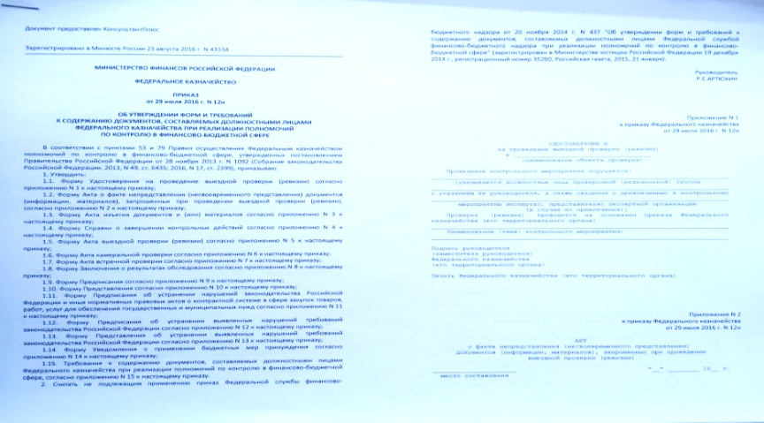
ОБЩИЕ ТРЕБОВАНИЯ К ОРГАНИЗАЦИИ
КОНТРОЛЯ В ФИНАНСОВО-БЮДЖЕТНОЙ СФЕРЕ
ПРИКАЗ ФК ОТ 29 ИЮЛЯ 2016 Г. № 12Н
«ОБ УТВЕРЖДЕНИИ ФОРМ И ТРЕБОВАНИЙ К СОДЕРЖАНИЮ
ДОКУМЕНТОВ, СОСТАВЛЯЕМЫХ ДОЛЖНОСТНЫМИ ЛИЦАМИ
ФК ПРИ РЕАЛИЗАЦИИ ПОЛНОМОЧИЙ ПО КОНТРОЛЮ В ФИНАНСОВО-БЮДЖЕТНОЙ СФЕРЕ»
8

Slide 9
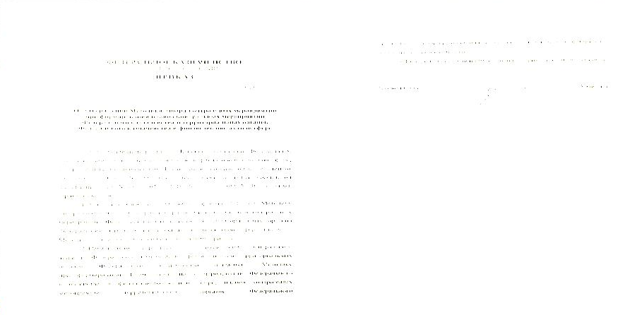
ОТБОР КОНТРОЛЬНЫХ МЕРОПРИЯТИЙ
В ФИНАНСОВО-БЮДЖЕТНОЙ СФЕРЕ
Приказ ФК от 30.12.2016 № 532
п. 24
Методика
отбора контрольных мероприятий при формировании планов контрольных мероприятий ФК и ТОФК в финансово-бюджетной сфере
9

Slide 10
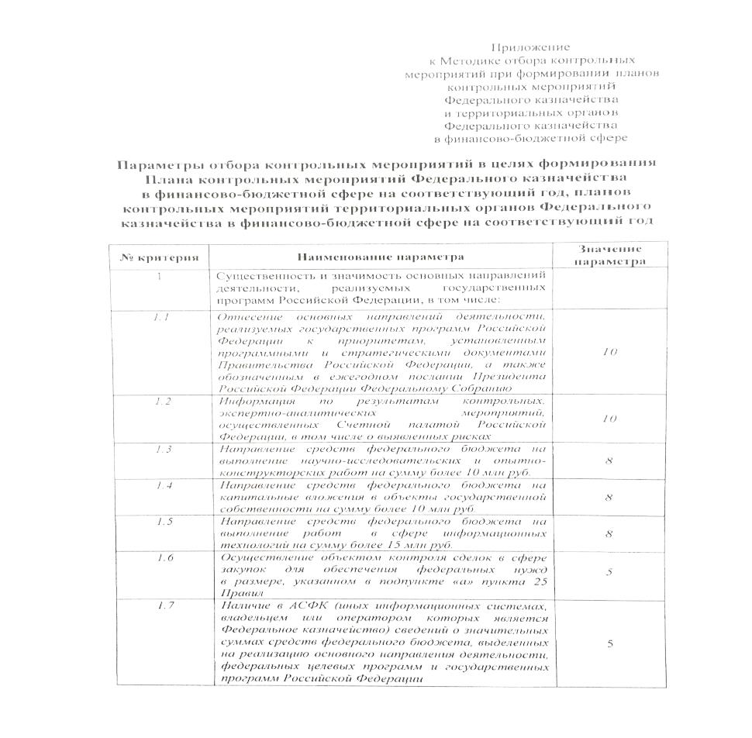
ОТБОР КОНТРОЛЬНЫХ МЕРОПРИЯТИЙ
В ФИНАНСОВО-БЮДЖЕТНОЙ СФЕРЕ
ПАРАМЕТРЫ ОТБОРА
КОНТРОЛЬНЫХ МЕРОПРИЯТИЙ
1. СУЩЕСТВЕННОСТЬ И ЗНАЧИМОСТЬ ОСНОВНЫХ НАПРАВЛЕНИЙ ДЕЯТ-ТИ, РЕАЛИЗУЕМЫХ ГОСПРОГРАММ РФ
2. ОТНЕСЕНИЕ КОНТРОЛЬНОГО МЕРОПРИЯТИЯ К НАПРАВЛЕНИЯМ ДЕЯТЕЛЬНОСТИ С ВЫСОКИМ УРОВНЕМ РИСКА
10

Slide 11
ПЕРЕЧЕНЬ ВОПРОСОВ ТИПОВОЙ ПРОГРАММЫ ПРОВЕРКИ ДЕЯТЕЛЬНОСТИ ТОФК
ПРИКАЗ ФК ОТ 15 ДЕКАБРЯ 2016 Г.
РАЗДЕЛ 18. ДЕЯТЕЛЬНОСТЬ КРО;
РАЗДЕЛ 19. ДЕЯТЕЛЬНОСТЬ ПО КОНТРОЛЮ В СФЕРЕ КОНТРАКТНЫХ ОТНОШЕНИЙ;
РАЗДЕЛ 20. НАДЗОР ЗА АУДИТОРСКОЙ ДЕЯТЕЛЬНОСТЬЮ
11

Slide 12
КЛАССИФИКАТОР НАРУШЕНИЙ (РИСКОВ)
В ФИНАНСОВО-БЮДЖЕТНОЙ СФЕРЕ
КЛАССИФИКАТОР:
ЕДИНСТВО ПОДХОДОВ НА ВСЕХ УРОВНЯХ БЮДЖЕТНОЙ СИСТЕМЫ И ВО ВСЕХ КНО;
ПОЛНОТА ПОКРЫТИЯ ВСЕХ ВОЗМОЖНЫХ НАРУШЕНИЙ (РИСКОВ);
РАЗГРАНИЧЕНИЕ НАРУШЕНИЙ (РИСКОВ);
ВОЗМОЖНОСТЬ ПООБЪЕКТНОГО ИЛИ ФУНКЦИОНАЛЬНОГО РАЗРЕЗОВ ПУТЕМ АВТОМАТИЗАЦИИ
12

Slide 13
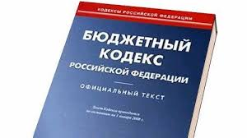
АКТУАЛЬНЫЕ ВОПРОСЫ
ВНЕСЕНИЕ ИЗМЕНЕНИЙ В БЮДЖЕТНЫЙ КОДЕКС РОССИЙСКОЙ ФЕДЕРАЦИИ
(3-Й ИЗ 6 ЗАКОНОПРОЕКТОВ)
ПОРЯДОК ВЗАИМНОГО ПРИЗНАНИЯ РЕЗУЛЬТАТОВ ПРОВЕРОК;
ДОСУДЕБНОЕ ОБЖАЛОВАНИЕ;
ВНУТРЕННИЙФИНАНСОВЫЙ КОНТРОЛЬ И АУДИТ
РАЗВИТИЕ НОРМ О ПРИМЕНЕНИИ МЕР БЮДЖЕТНОЙ ОТВЕТСТВЕННОСТИ
13

Slide 14
АКТУАЛЬНЫЕ ВОПРОСЫ
ВНЕСЕНИЕ ИЗМЕНЕНИЙ В КОДЕКС РФ ОБ АДМИНИСТРАТИВНЫХ ПРАВОНАРУШЕНИЯХ
АВТОМАТИЗАЦИЯ КОНТРОЛЯ;
ДЕКРИМИНАЛИЗАЦИЯ ОТДЕЛЬНЫХ СОСТАВОВ;
УСТАНОВЛЕНИЕ ОТВЕТСТВЕННОСТИ ЗА НЕЭФФЕКТИВНОЕ ИСПОЛЬЗОВАНИЕ БЮДЖЕТНЫХ СРЕДСТВ
14

Slide 15
АКТУЛЬНЫЕ ВОПРОСЫ
РАЗРАБОТКА СТАНДАРТОВ (ПОРЯДКОВ)
ПОРЯДОК ПРОВЕДЕНИЯ АНАЛИЗА ОСУЩЕСТВЛЕНИЯ ГАБС ВФК И ВФА (157, Ч. 4 БК РФ);
ПОРЯДОК ПРОВЕДЕНИЯ АНАЛИЗА ИСПОЛНЕНИЯ БЮДЖЕТНЫХ ПОЛНОМОЧИЙ ОРГАНОВ Г(М)ФК СУБЪЕКТОВ И МУНИЦИПАЛИТЕТОВ (157, Ч. 3БК РФ);
СТАНДАРТ ОСУЩЕСТВЛЕНИЯ ФК ВГФК В СФЕРЕ БО
15

Slide 16
СОВЕРШЕНСТВОВАНИЕ КОНТРОЛЯ
В ФИНАНСОВО-БЮДЖЕТНОЙ СФЕРЕ
РАЗРАБОТКА МЕТОДИЧЕСКИХ
РЕКОМЕНДАЦИЙ ДЛЯ ОСУЩЕСТВЛЕНИЯ
КОНТРОЛЯ В ОТДЕЛЬНЫХ СФЕРАХ
СОЗДАНИЕ ИНВЕСТИЦИОННЫХ ОБЪЕКТОВ;
НИОКР;
СФЕРА ИНФОРМАЦИОННО-КОММУНИКАЦИОННЫХ ТЕХНОЛОГИЙ;
МЕТОДИКА ОЦЕНКИ ЭФФЕКТИВНОСТИ ИСПОЛЬЗОВАНИЯ БЮДЖЕТНЫХ СРЕДСТВ
16

Slide 17
ПРИВЛЕЧЕНИЕ ДЛЯ ПРОВЕРОК СПЕЦИАЛИСТОВ ФКУ «ЦОКР»
ВСЕ МАТЕРИАЛЫ, ПОДГОТОВЛЕННЫЕ СПЕЦИАЛИСТАМИ ФКУ «ЦОКР» ПРИ ПРОВЕДЕНИИ ИССЛЕДОВАНИЙ (В РАМКАХ ОБСЛЕДОВАНИЙ), ДОЛЖНЫ НАЙТИ ОТРАЖЕНИЕ В ЗАКЛЮЧЕНИЯХ, ПОДПИСЫВАЕМЫХ ЛИЦАМИ, УПОЛНОМОЧЕННЫМИ НА ОСУЩЕСТВЛЕНИЕ КОНТРОЛЯ В ФИНАНСОВО-БЮДЖЕТНОЙ СФЕРЕ
17

Slide 18
ИНЫЕ АКТУЛЬНЫЕ ВОПРОСЫ
ПОНЯТИЯ «НЕЭФФЕКТИВНОЕ» И «НЕПРАВОМЕРНОЕ» ИСПОЛЬЗОВАНИЕ БЮДЖЕТНЫХ СРЕДСТВ, ВКЛЮЧАЯ РАСПРОСТРАНЕНИЕ НА НЕУЧАСТНИКОВ БП
НАПРАВЛЕНИЕ АКТА В ТЕЧЕНИЕ 1 РАБОЧЕГО ДНЯ (В СЛУЧАЕ УКЛОНЕНИЯ ОБЪЕКТА КОНТОЛЯ)
ВОЗМОЖНОСТЬ ПРИВЛЕЧЕНИЯ К ПРОВЕРКАМ СОТРУДНИКОВ, НЕ ЯВЛЯЮЩИХСЯ КОНТРОЛЕРАМИ
НЕДОСТАТОК
ПОЛУЧЕНИЕ ИНФОРМАЦИИ ПО УСТНЫМ ЗАПРОСАМ
18

Slide 19
СВЕТЛОЕ БУДУЩЕЕ КОНТРОЛЯ В ФИНАНСОВО-БЮДЖЕЬНОЙ СФЕРЕ
ПОДСИСТЕМА ФИНАНСОВОГО КОНТРОЛЯ ГИИС «ЭЛЕКТРОННЫЙ БЮДЖЕТ»
МОДУЛИ
ВНУТРЕННИЙ ГОСУДАРСТВЕННЫЙ ФИНАНСОВЫЙ КОНТРОЛЬ
ВНУТРЕННИЙ ФИНАНСОВЫЙ КОНТРОЛЬ И ВНУТРЕННИЙ ФИНАНСОВЫЙ АУДИТ
АНАЛИЗ БЮДЖЕТНЫХ ПОЛНОМОЧИЙ ПО СТ. СТ. 157 БК РФ (3, 4)
БЮДЖЕТНЫЙ МОНИТОРИНГ
19

Slide 20
КОНТРОЛЬ ПРИ ЗАКЛЮЧЕНИИ СОГЛАШЕНИЙ
ПОСТАНОВЛЕНИЕ ПРАВИТЕЛЬСТВА РФ № 999,
соглашения о предоставлении субсидий
Соглашений, прошедших контроль в УВК(А)иОЭД
2 759
Соглашений, не прошедших контроль*
44*
Допсоглашений, прошедших контроль
1316
Допсоглашений, не прошедших контроль
11
* Все соглашения перезаключены и успешно прошли повторный контроль
20

Slide 21
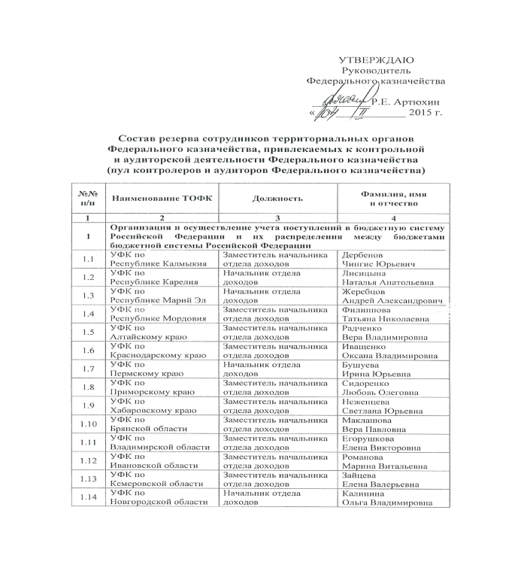
ПУЛ ВНУТРЕННИХ КОНТРОЛЕРОВ
И АУДИТОРОВ ФЕДЕРАЛЬНОГО КАЗНАЧЕЙСТВА
75 %
КМ
Актуализация пула контролеров и аудиторов
Федерального казначейства (ежеквартально)
411 чел.
Сотрудники ТОФК, ФКУ «ЦОКР»
21

Slide 22
РИСКОРИЕНТИРОВАННАЯ МОДЕЛЬ ВНУТРЕННЕГО КОНТРОЛЯ И АУДИТА
1. Кадровые изменения. Риск снижения качества и оперативности работы
2. Сведения о наличии нарушений, содержащиеся в обращениях граждан
и организаций
3. Наличие нарушений, установленных контрольно-надзорными органами
4. Заключение ТОФК госконтрактов на сумму, превышающую 2 млн рублей
5. Низкое качество финансового менеджмента
6. Нарушения, выявленные по результатам мониторинга публикаций
в средствах массовой информации
7. Нарушения исполнения требований вновь принятых нормативных
правовых актов и иных документов
8. Нахождение ТОФК в числе пяти последних в рейтинге результативности
деятельности ТОФК по итогам года
22

Slide 23
КАДРОВЫЕ ИЗМЕНЕНИЯ. РИСК СНИЖЕНИЯ КАЧЕСТВА РАБОТЫ
1
Анализ деятельности вновь назначенных руководителя, заместителей руководителя, начальников отделов ТОФК (на постоянной основе)
Рост количества выявленных нарушений от 15 до 30 %
Внеплановая проверка соответствующего направления со стороны ОВКиА ТОФК
Анализ результатов проверок КНО (9 месяцев
с момента смены руководителя, заместителя руководителя, начальника отдела ТОФК)
Рост количества выявленных нарушений от 30 до 50 %
Анализ материалов КНО, в зависимости от результатов – инициирование проверки ОВКиА или УВК(А)иОЭД
Рост количества выявленных нарушений
> 50 %
Внеплановая проверка УВК(А)иОЭД
Анализ управленческих решений руководителя ТОФК по материалам проверок КНО, ОВКиА, поручениям ФК
Отсутствие (непринятие) мер по результатам проверок ОВКиА, КНО, поручений ФК
Включение проверки ТОФК в годовой План внутреннего контроля и внутреннего аудита Федерального казначейства на следующий год
Анализ сведений о наличии нарушений, содержащихся в обращениях граждан, организаций
В ЗАВИСИМОСТИ ОТ СУЩЕСТВА ОБРАЩЕНИЙ
23

Slide 24
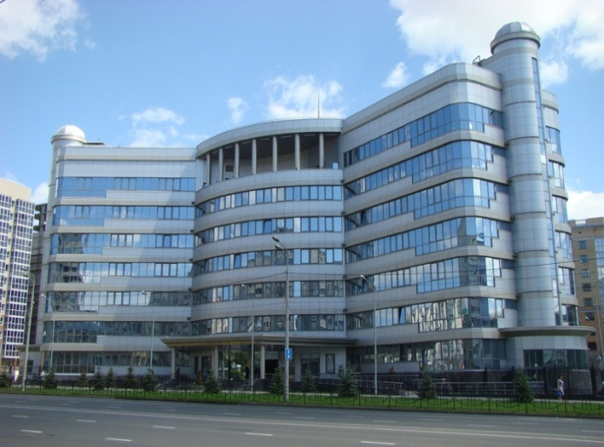
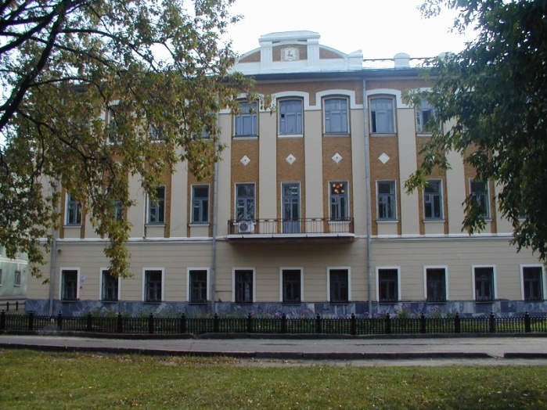
СОВЕРШЕНСТВОВАНИЕ ВНУТРЕННЕГО КОНТРОЛЯ И ВНУТРЕННЕГО АУДИТА
Переход к организации контрольных и аудиторских мероприятий
в формате комбинированных и камеральных проверок
100 %
УФК – объект контроля
УФК – субъект контроля
Проверка 3 из 21 направления – полностью камерально
(доходы, расходы, технологическое обеспечение);
5 направлений – выезд до 1 недели. 4 направления – 2 сотрудника
(Кадры + антикоррупция; ОКОИБ + бюджетные кредиты)
24

Slide 25
СИСТЕМА ПЛАНИРОВАНИЯ ДЕЯТЕЛЬНОСТИ ФЕДЕРАЛЬНОГО КАЗНАЧЕЙСТВА
Планы Казначейства России
Планы сотрудников
Государственные программы
Российской Федерации
(горизонт планирования – 8 лет)
Председатель Правительства
Российской Федерации
План деятельности
Федерального казначейства
(горизонт планирования – 1 год)
Министр финансов Российской Федерации
Доклад о результатах и основных
направлениях деятельности ФК
на среднесрочную перспективу
(горизонт планирования – 3 года)
Руководитель Федерального казначейства
Стратегическая карта
Казначейства России
(горизонт планирования – 5 лет)
Руководитель Федерального казначейства
Основные мероприятия Стратегической карты
Казначейства России и планы их выполнения
(горизонт планирования – 1 год)
Заместители руководителя Федерального
казначейства, начальник Юридического управления
Планы деятельности управлений
(горизонт планирования – 1 год)
Начальники управлений ЦА ФК,
руководители УФК и МОУ ФК
Планы деятельности отделов
(горизонт планирования – 1 год)
Заместители начальников управлений ЦА ФК,
заместители руководителей УФК и МОУ ФК
Планы деятельности сотрудников
(горизонт планирования – 1 год)
Начальники отделов ЦА ФК, УФК и МОУ ФК
25
Notes:
25

Slide 26
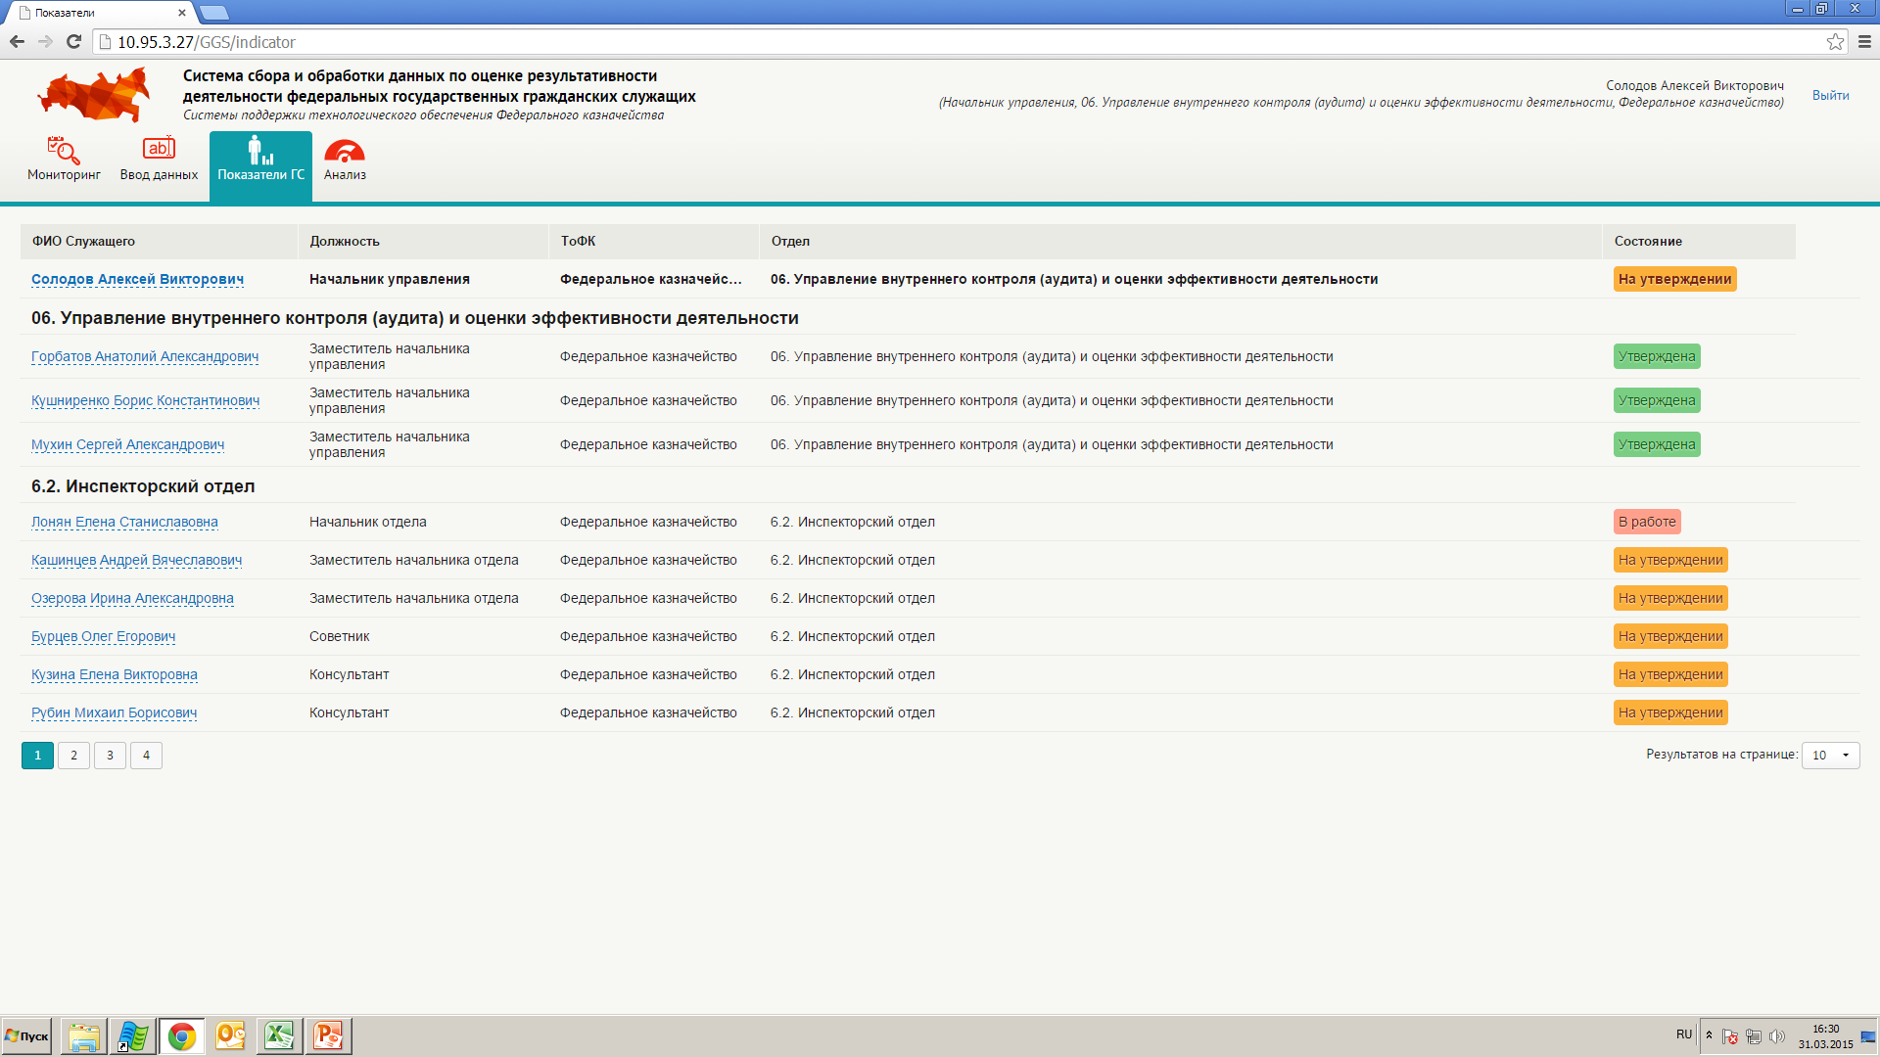
ОУЕНКА РЕЗУЛЬТАТИВНОСТИ ДЕЯТЕЛЬНОСТИ ОРГАНОВ ФЕДЕРАЛЬНОГО КАЗНАЧЕЙСТВА
26

Slide 27
Проведение Федеральным казначейством анализа осуществления главными администраторами средств федерального бюджета внутреннего финансового контроля и внутреннего финансового аудита (п. 4 ст. 157 БК РФ)
Федеральное казначейство
Минфин России
ГАСФБ
Организация и осуществление ВФК и ВФА
Анализ информации и документов
Методическое обеспечение организации и осуществления ВФК и ВФА
Информация
Подготовка рекомендаций по совершенствованию деятельности по ВФК и ВФА
Заключения
Обобщение результатов анализа и подготовка предложений по методическому обеспечению ВФК и ВФА
Доклад
Нормативные правовые акты по организации и осуществлению ВФК и ВФА
3

Slide 28
СПАСИБО ЗА ВНИМАНИЕ!

